Slide 1


Slide 2

Um bem maior
Por Eugénio de Sá

Slide 3
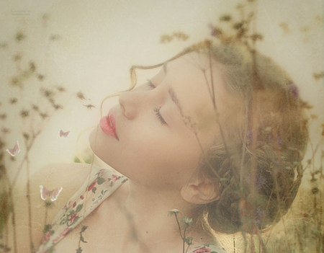
Não tem forma, limite, nem recantos
Este poder da nossa inspiração

Slide 4
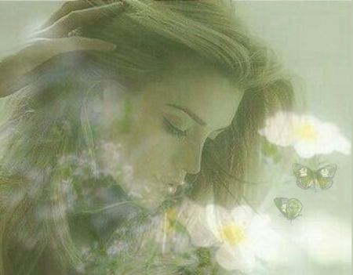
Que nos abre ao prazer da fruíção
Todos os sonhos, todos os espantos

Slide 5
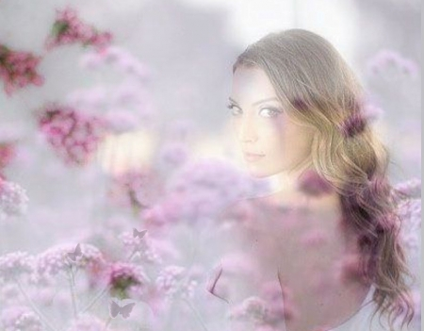
É dela que se nutrem os impulsos
Que nos movem a mente e a vontade

Slide 6
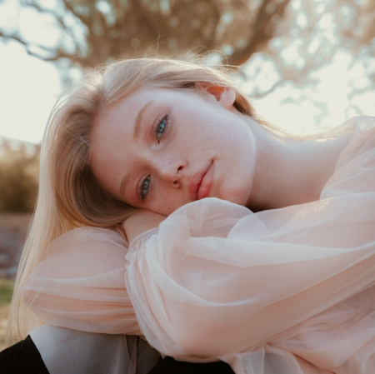
Mesmo se a mão não sabe como há de
Dar suprimento ou encontrar recursos

Slide 7

Da criação, um dos seus bens maiores
Das maravilhas que da vida impendem

Slide 8
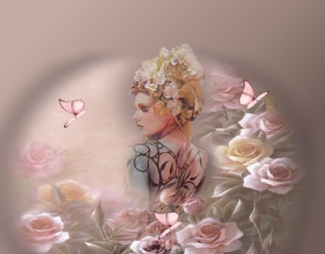
A imaginação é uma das que tendem
A fazer-nos de Deus adoradores

Slide 9
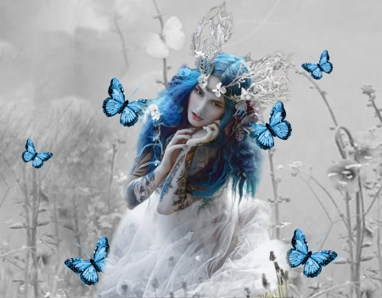
E nós poetas, escritores, amantes
Desta extesia que nos vem da escrita

Slide 10
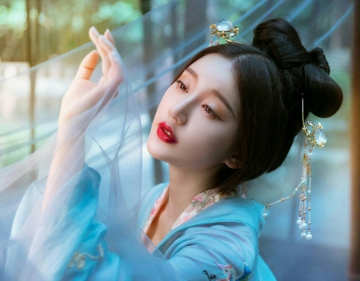
Temos de agradecer-Lhe toda a dita
Que os nossos dias torna inebriantes

Slide 11

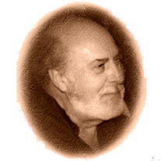
Imagens Internet
Autor do Texto: Eugénio de Sá
Música:Ennio Morricone- Chi Mai
Formatação: Olga Lopes
lopesolg@gmail.com
www.facebook.com/olga.lopes.16
www.youtube.com/c/olgalopes
www.sergrasan.com

